Slide 1
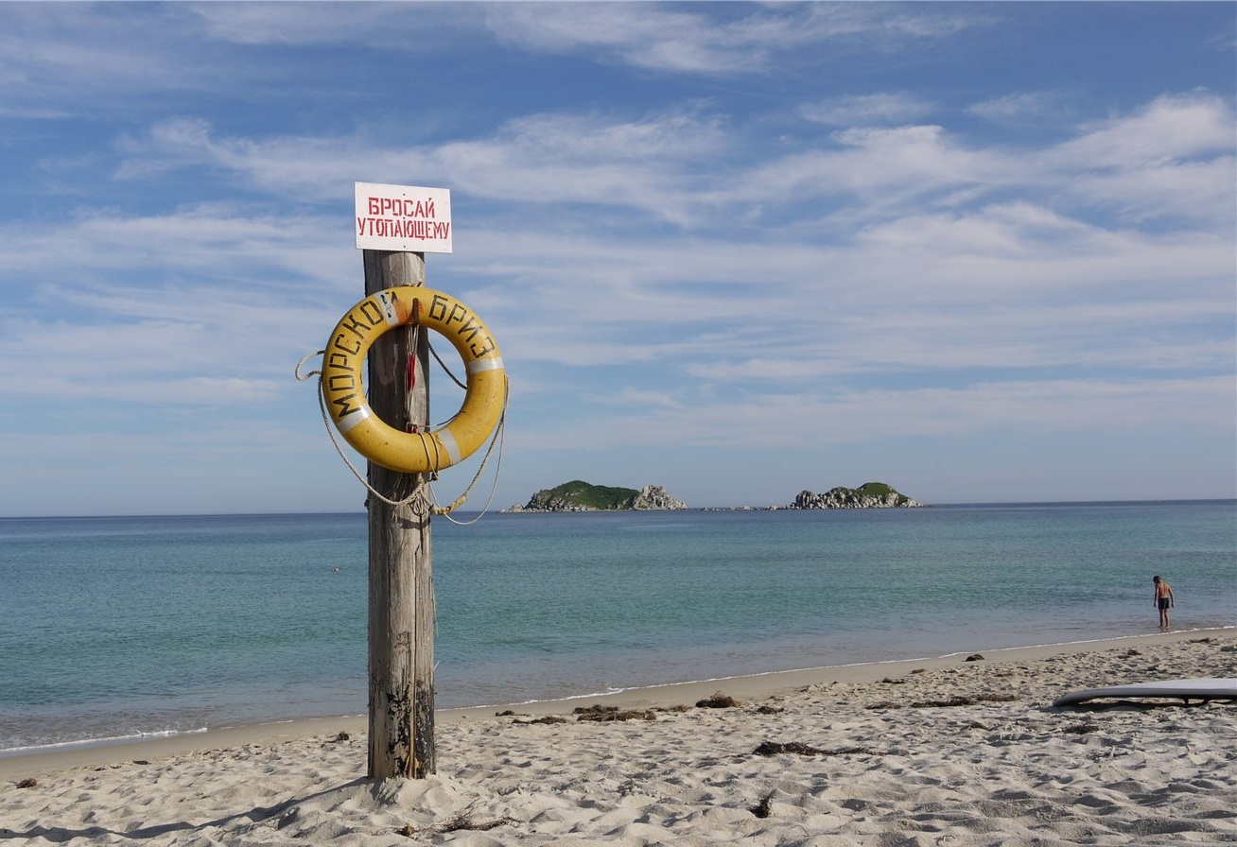

Кинолагерь
Первая профильная киносмена
в Приморском крае

Slide 2
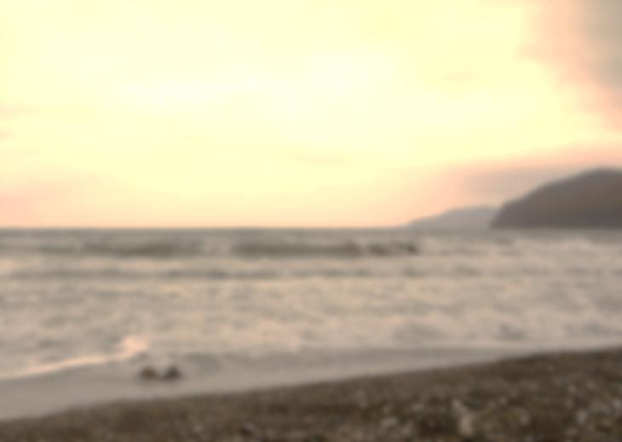
С 23 июля по 5 августа «Кинокурс» проведет первую профильную киносмену в Приморском крае.
Две недели ученики 9 - 11 классов будут постигать азы кино
и снимать свои фильмы на тему «Поколение маугли».
60 детей со всего Приморья разделятся на команды и снимут короткометражные фильмы. Авторы лучшего фильма будут награждены специальным призом
от партнера проекта, а самым активным участникам Кинолагеря предложат принять участие в перспективных проектах «Кинокурса» – кинофестивале «Уровень шума»
и Дальневосточной киношколе.
Участники Кинолагеря примут участие в мастер-классах по сценарному делу, режиссуре, актерскому мастерству, будут решать задачи, которые стоят перед серьезными кинематографистами, смогут обустроить свою съемочную площадку
и, разделившись на команды, снимут короткометражные фильмы. За две недели
они пройдут полный путь: от введения в мир кино до выхода фильма на экраны
и его презентации большой аудитории.
Выбирать победителя – и это изюминка лагеря – будет
Константин Хабенский.

Slide 3
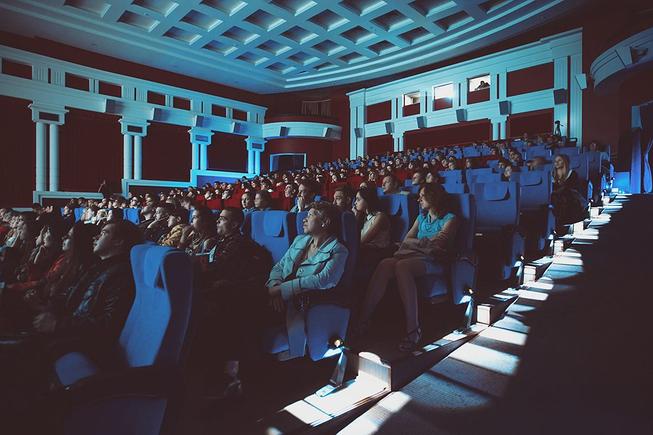
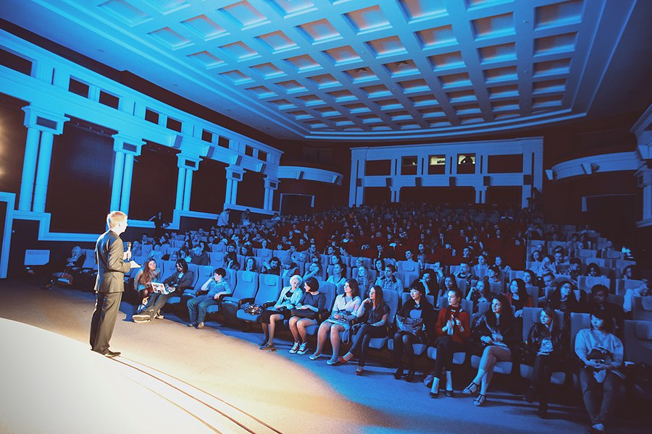
«Кинокурс»
уже зарекомендовал себя
как эффективная площадка
по поддержке начинающих кинематографистов и привлечению всех жителей на территории работы проекта к культурной жизни
как в «онлайне», так и в «оффлайне».
В рамках «Кинокурса» в 2013 году была проведена первая киношкола на Дальнем Востоке, серия городских кинофестивалей, а также краевой кинофестиваль.
В наших мероприятиях приняли участие более 2000 человек,
было снято 30 короткометражных фильмов, молодые режиссеры и сценаристы получили гранты на общую сумму 310 000 рублей, 50 молодых людей со всего края впервые получили возможность представить свои работы на большом экране.
По итогам 2013 года «Кинокурс» был признан лучшим проектом в области социальных коммуникаций и благотворительности премии «Серебряный лучник» и вошел в тройку лучших проектов дальневосточной премии «Маркетолог года».

Slide 4


Кинолагерь
Проект «Кинолагерь» осуществляется при поддержке Молодежного центра союза кинематографистов РФ.
В рамках проекта будут проводиться ежедневные мастер-классы по киноискусству, а также регулярные творческие мероприятия с привлечением действующих профессионалов киноиндустрии.
Участники киносмены получат возможность получить специальный приз
от Официального партнера Кинолагеря!

Slide 5


Мастер-классы
Участники Кинолагеря будут изучать основы кинопроизводства
на специализированных мастер-классах и творческих мастерских:
Сценарное мастерство
Драматургия
Актерское мастерство
Режиссура
Операторская работа
Звукорежиссура и шумовое оформление
Продюсирование и подготовка
съемочного процесса
Мастер-класс от VIP-гостя

Slide 6

Практические занятия
Помимо теоретических знаний студенты Киносмены также будут заняты
в практических занятиях и творческих мероприятиях:
Вечерние кинопросмотры, обсуждение и разбор шедевров мирового кино
Самостоятельное написание сценария
Съемка фильмов в командах самостоятельно и совместно с выпускниками киношколы «Кинокурса»
Творческие встречи с действующими профессионалами киноиндустрии
Участие в театральных постановках
Кинофестиваль с показом всех работ.
Победителя выбирает известный
актер мирового уровня

Slide 7

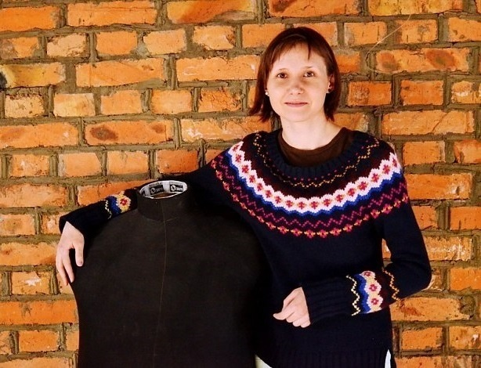
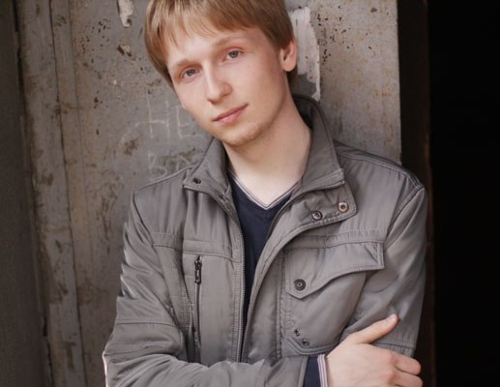
Мастера кинолагеря
Маргарита Басенко. Звукорежиссер
Работы: «Две сестры», «Темный час», «Незнакомка из Сены» (призер XVIII МКФ «Лiстапад» в Минске); «Горячая линия», «Tanz mit mir» (Германия).
Тихон Макаров. Режиссер
Лауреат гран-при конкурса
на лучший короткометражный сценарий Международного кинофестиваля «Меридианы Тихого» (2007 г.)

Slide 8
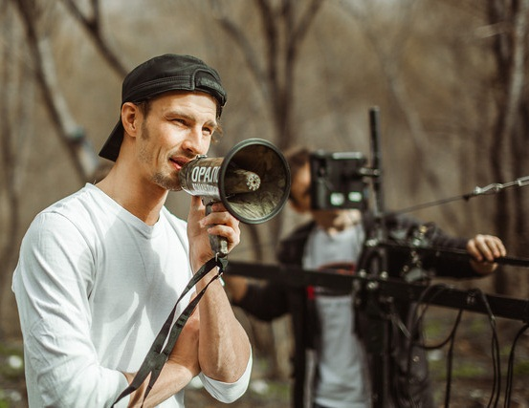
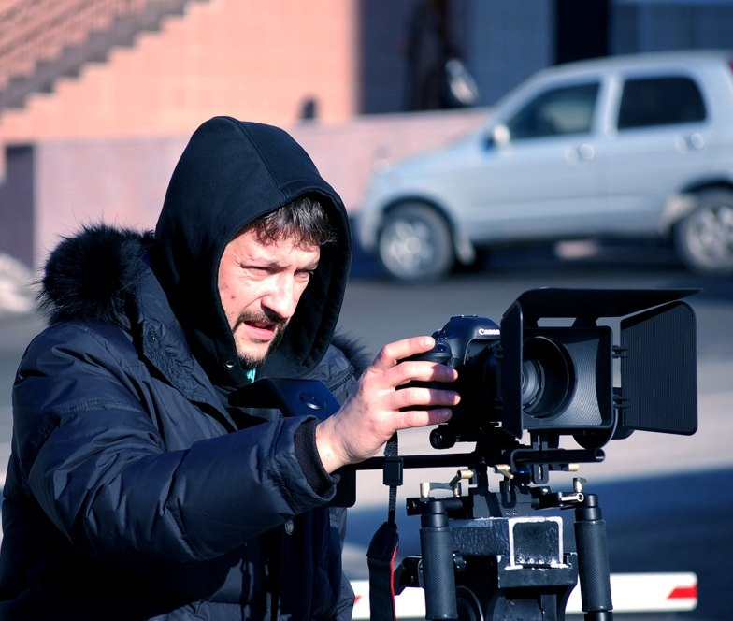
Александр Фаткулин
и Компания «Фаза»
Полный цикл производства видео, рекламы и фильмов.
Георгий Саенко. Режиссер. Режиссер монтажа.
Работы: полнометражный фильм «Проект «Панацея»
Победитель краевого
кинофестиваля «Уровень Шума».

Slide 9
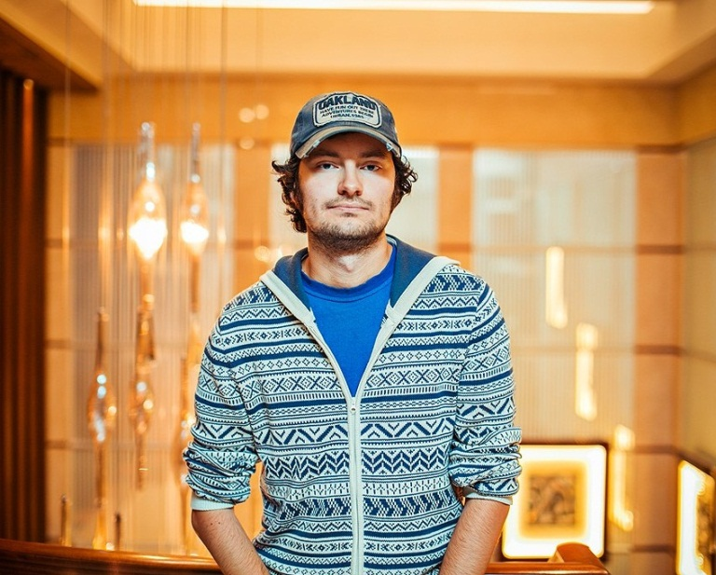
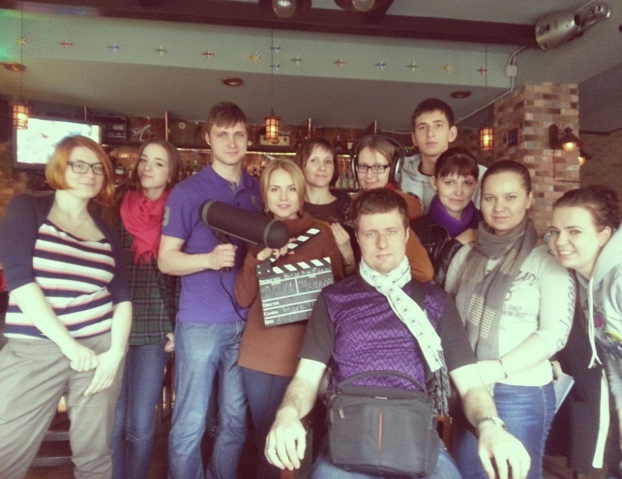
Алексей Федосеев. Режиссер.
Победитель IV городского кинофестиваля
«Уровень Шума»,
Победитель краевого кинофестиваля
«Уровень Шума».
Выпускники киношколы «Кинокурса» 2013
Совместная работа: «Близнецы»
Участники и победители серии кинофестивалей «Уровень Шума»

Slide 10
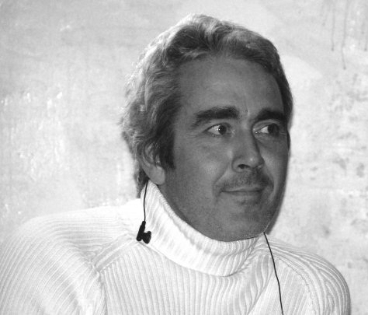
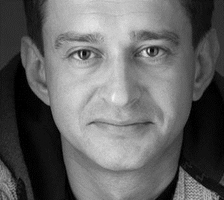
Николай Пинчук Руководитель театра-студии ДВФУ «Игровая комната»
Победитель регионального фестиваля студенческих искусств «Болдинская осень»
Константин Хабенский
народный артист РФ
обладатель премии «Ника», «Золотой орёл»,
Международной премии Станиславского, фестиваля «Кинотавр»

Slide 11
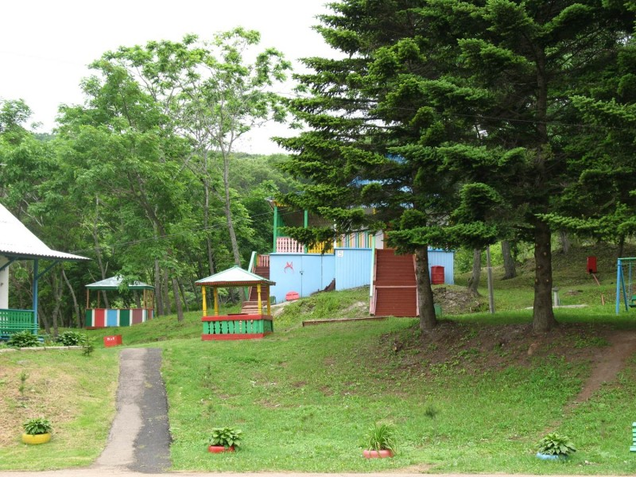
Лагерь «Юность»
Детский лагерь «Юность», организующий летний отдых детей в возрасте от 7 до 15 лет, расположен в бухте Муравьиная на берегу Уссурийского залива. Лесопарковая зона, окружающая территорию лагеря, обработана против клещей, пляжная зона «Юности» благоустроена и оборудована лежаками, водная территория защищена противоакульной сетью.
Для удовлетворения нужд лагеря используется чистая питьевая вода
из местной скважины.
Дети размещаются в комфортных комнатах, где установлена удобная современная мебель. Столовая лагеря «Юность» предлагает отдыхающим сбалансированное пятиразовое питание – в меню представлены разнообразные, питательные, богатые витаминами блюда. Сотрудники медпункта лагеря следят за состоянием здоровья мальчишек и девчонок.
По итогам 2012 года "Юность" был признан
лучшим детским лагерем Приморского края

Slide 12
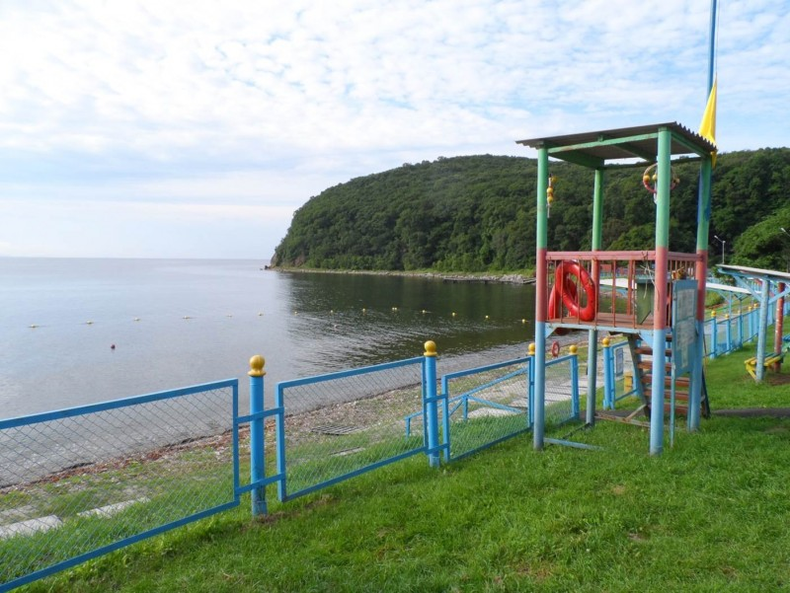
Для организации досуга детей в лагере предусмотрены игровые городки с качелями и детскими аттракционами, открытые спортивные площадки для игры в волейбол, баскетбол, футбол, игровые комнаты
с большим выбором развлечений.
Воспитатели и педагоги лагеря «Юность» проводят для ребят различные мероприятия развлекательной и познавательной, культурной и оздоровительной направленности. Дети имеют возможность заниматься в кружках по интересам
и спортивных секциях. Одним из любимых развлечений среди отдыхающих «Юности» являются морские купания.
На территории лагеря находится памятник Федерального значения – закладная стела буддистского монастыря существовавшего
на этой территории в XIX веке.

Slide 13
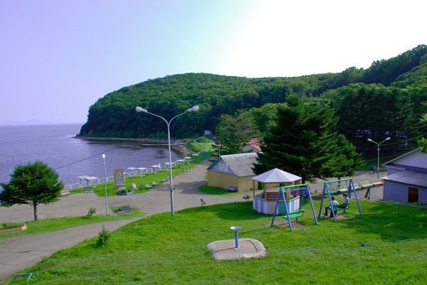
Смена: с 23 июля по 5 августа (14 дней)
Цена путевки: 24 000 рублей - Родители могут получить компенсацию в размере 8000 руб. на основании Постановления АПК от 12.02.2014 г. № 40-па
Расположение: Владивосток, бухта Муравьиная (Тавайза)
Расстояние от Владивостока по автодороге 40 км
Территория: обширная – 7га
окружена лесом преимущественно хвойных пород
озелененная, ежегодно проводится противоэнцефалитная обработка
Пляж: оборудован лежаками,
водная территория ограждена противоакульной сеткой,
на пляже дежурят спасатели.
Берег на пляже: песчаный, каменистый. Морское дно: песчаное.
Размещение: Деревянные корпуса,
количество спальных мест в корпусе 20 - 30 человек
Питание: пятиразовое, разнообразное
В рационе ежедневно присутствуют фрукты, выпечка, мороженное
Телефонная связь: Билайн, Мегафон, МТС, Ростелеком (Акос)

Slide 14

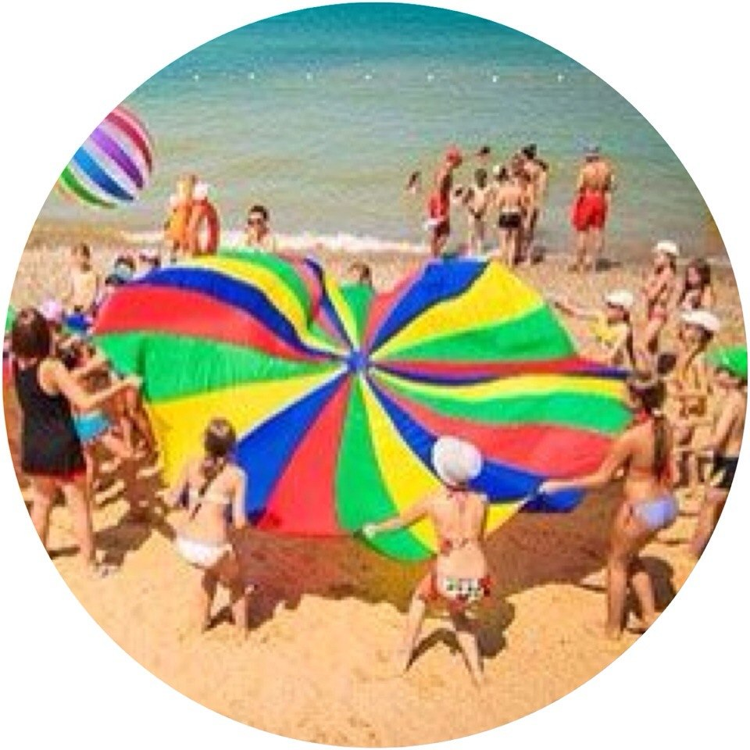
Если вы хотите организовать для своего ребенка интересный и безопасный отдых,
звоните или пишите нашему менеджеру
Елизавета
8 964 438 64 06
airplaneva@gmail.com

